Slide 1
Kdaj se je v Evropi začela industrijska revolucija
Učbenik stran 118 - 121

Slide 2
Zakaj najprej v Veliki Britaniji
Konec 18. stoletja-v Angliji začela INDUSTRIJSKA REVOLUCIJA - uvedba strojev v proizvodnjo.
Dejavniki, ki vplivajo na razvoj:
napredek v kmetijstvu, dobički s kolonijami, uspešno gospodarsko rast, ni doživela revolucionarnih pretresov, VB- bogata z železom in premogom, presežek kmečke delovne sile in živahen promet.

Slide 3
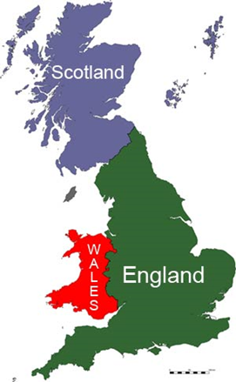
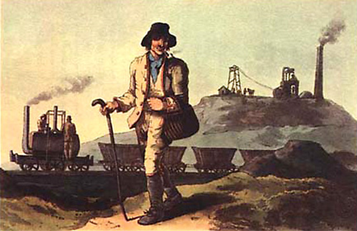
- VB imela vse za začetek industrijske revolucije:
- zemlja
- naravna bogastva
- kapital
-VB v 19.stol.-izborila vodilno vlogo v svetu.
- Bogatela z dobrinami in surovinami iz kolonij, imela najboljšo tehnologijo.

Slide 4
2. Prvi stroji
- IZUMI- delavci sprejeli z nezaupanjem.
- Stroje kapitalisti nameščajo v tovarne.
- Delujejo na vodni pogon.
- Prvi stroji v TEKSTILNI PROIZVODNJI - vodilna britanska panoga.

Slide 5
PREDILNI STROJ
MEHANSKE STATVE
PARNI STROJ - izum JAMES WATT - spremeni manufakturno (ročno) proizvodnjo v industrijsko (strojno) proizvodnjo.
Sprva za vleko vozičkov v rudnikih in pogon črpalk za vodo.
V tekstilni industriji-poganjal predilne in tkalne stroje.

Slide 6
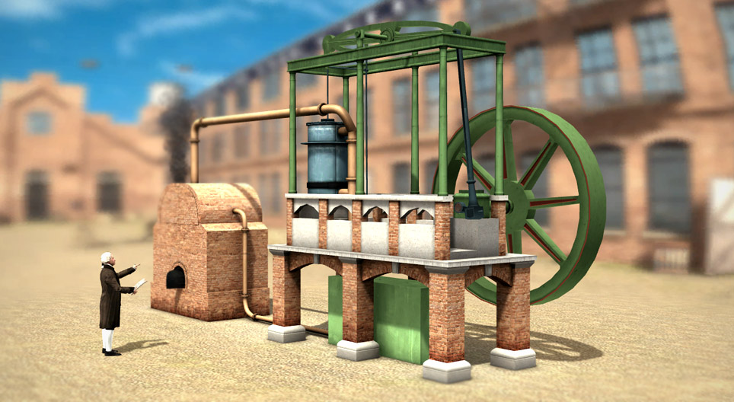
Parni stroj

Slide 7
3. Kakšna je bila vloga železnic
Parni stroj - v prometu
-1807 vgradili v jadrnico, nastane parnik (ni bil odvisen od moči vetra).
-1814 prva prava lokomotiva
- VB - prvo železniško progo.

Slide 8
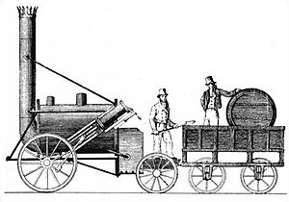
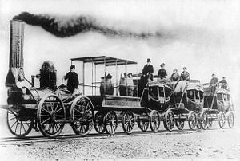
Železnica – odločilno vlogo pri širjenju industrije:
poceni prevoz surovin in blaga,
ponudi delo,
porast poljedeljske proizvodnje, saj omogoča prevoz v oddaljene kraje,
potovanja se pocenijo in postanejo bolj množična,
po železnici potuje pošta, novice, pisma, časopisi, ...
Prve lokomotive

Slide 9
4. Katere novosti je prinesla industrijska revolucija v drugi polovici 19. stoletja
Leta 1870 si izdelali električni generator - elektrika pride v vsakdanje življenje.
Z elektriko se ukvarja izumitelj THOMAS EDISON.
2/2 19.stol. - novi viri energije zamenjajo premog in paro:
- NAFTA
- PLIN
- ELEKTRIKA

Slide 10
Novi izumi so rezultat načrtnega znanstvenoraziskovalnega dela.
Številni izumi omogočajo hitrejše povezovanje sveta in gospodarski razvoj, saj v krajšem času izdelajo več izdelkov
Izumi:
TELEFON,
RADIO,
BENCINSKI MOTOR,
PRVI TRIKOLESNI AVTOMOBIL,
AVTOMOBILSKA TOVARNA S TEKOČIM TRAKOM,
MOTORNO LETALO.

Slide 11
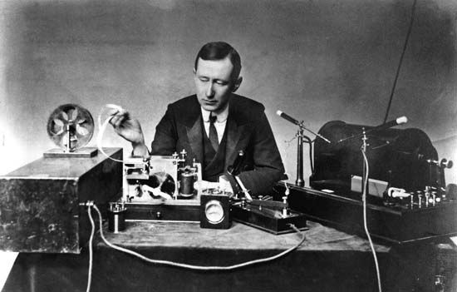
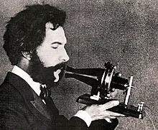
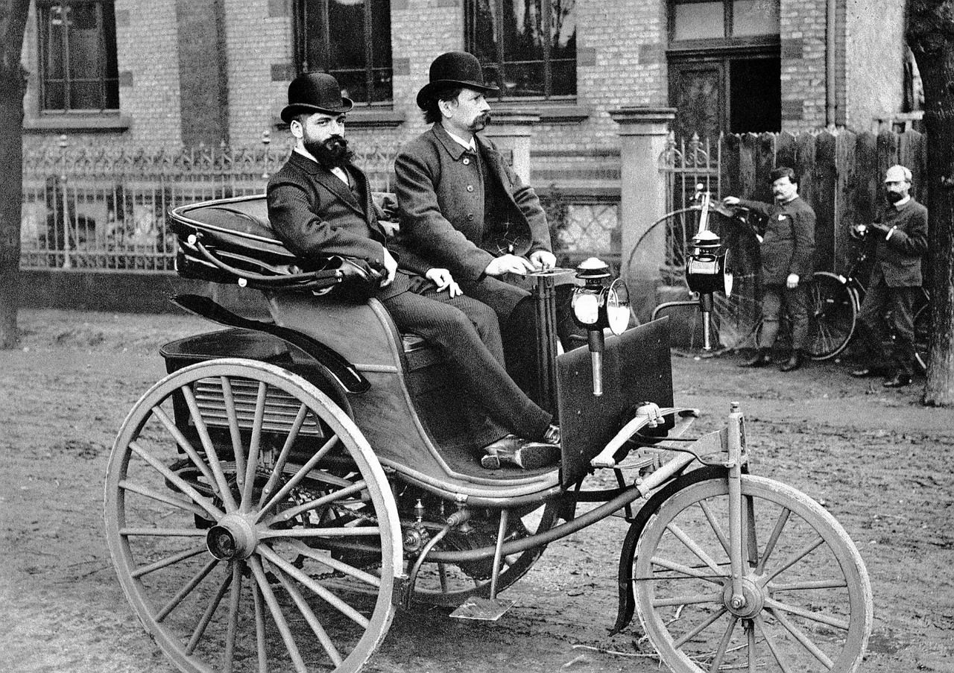
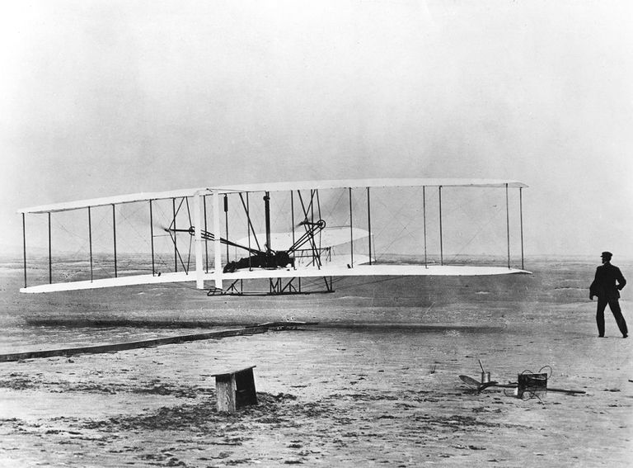
Prvi radio
Prvi telefon
Prvo motorno letalo
Prvi avtomobil

Slide 12
Oglej si videoposnetek in odgovori na vprašanja. Lahko si pomagaš z učbenikom.
Spletni naslov videoposnetka: https://www.youtube.com/watch?v=vsGrFYD5Nfs
Opiši, kaj prikazuje videoposnetek?
Opiši, kako se izum na videoposnetku razlikuje od današnje uporabe le-tega?
Kako so se ljudje odzvali na nov izum?
S katerimi izumi se je začela industrijska revolucija?

